Slide 1



Slide 2
ÁNH TRĂNG
NGUYỄN DUY

Slide 3

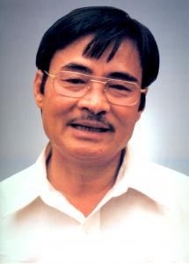
- Tên khai sinh Nguyễn Duy Nhuệ (1948), quê ở TP. Thanh Hóa. 1966, gia nhập quân đội. 1975 chuyển về làm báo Văn nghệ giải phóng.
Thơ ông giản dị, hồn nhiên và trong sáng; ngôn ngữ và hình tượng thơ sáng tạo, gợi cảm. Sau này, thơ ông ít nhiều pha màu sắc triết lý.

Slide 4
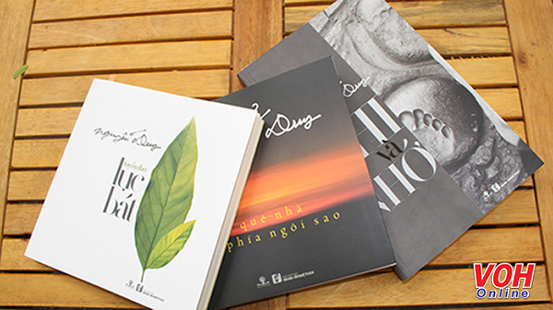
- Tác phẩm đã xuất bản: Cát trắng (thơ, 1973); ánh trăng (thơ, 1984); Nhìn ra bể rộng trời cao (bút ký, 1985); Khoảng cách (tiểu thuyết, 1985); Mẹ và em (thơ, 1987); Đường xa (thơ, 1989); Quà tặng (thơ, 1990); Về (thơ, 1994).

Slide 5
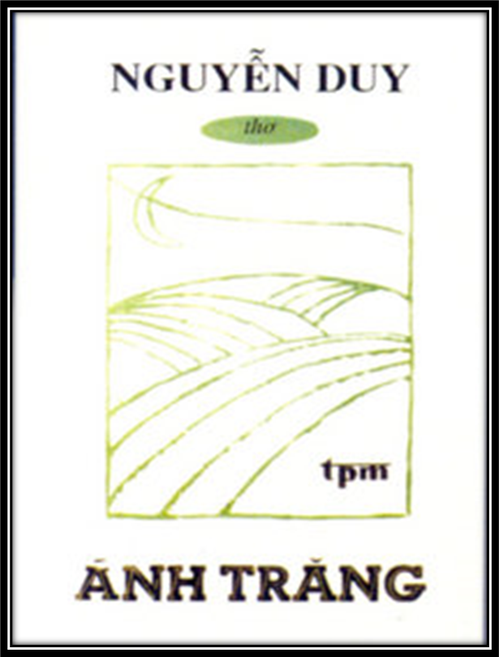
Bài thơ: Ánh trăng
- Bài thơ được sáng tác năm 1978 tại thành phố Hồ Chí Minh, 3 năm sau ngày Miền Nam giải phóng.
- Bài thơ được in trong tập thơ "Ánh trăng" được tặng giải A của Hội nhà văn Việt Nam 1984.

Slide 6
ÁNH TRĂNG
Hồi nhỏ sống với đồng
với sông rồi với bể
hồi chiến tranh ở rừng
vầng trăng thành tri kỉ
Trần trụi với thiên nhiên
hồn nhiên như cây cỏ
ngỡ không bao giờ quên
cái vầng trăng tình nghĩa
Từ hồi về thành phố
quen ánh điện, cửa gương
vầng trăng đi qua ngõ
như người dưng qua đường
Thình lình đèn điện tắt
phòng buyn-đinh tối om
vội bật tung cửa sổ
đột ngột vầng trăng tròn
Ngửa mặt lên nhìn mặt
có cái gì rưng rưng
như là đồng là bể
như là sông là rừng
Trăng cứ tròn vành vạnh
kể chi người vô tình
ánh trăng im phăng phắc
đủ cho ta giật mình.

Slide 7

1. Thơ 5 chữ. PTBĐ: tự sự kết hợp biểu cảm
2. Những chữ đầu dòng không viết hoa => Nhằm tạo sự liền mạch về ý tưởng và hình ảnh trong bài thơ.
3. Bài thơ là câu chuyện nhỏ được kể theo trình tự thời gian từ quá khứ đến hiện tại gắn với các mốc sự kiện trong cuộc đời con người. Theo dòng tự sự ấy mạch cảm xúc đi từ quá khứ đến hiện tại và lắng kết trong cái "giật mình" cuối bài thơ.
4. Vầng trăng và tác giả (Con người nghĩ về vầng trăng). Không tách rời mà luôn gắn kết với nhau.

Slide 8
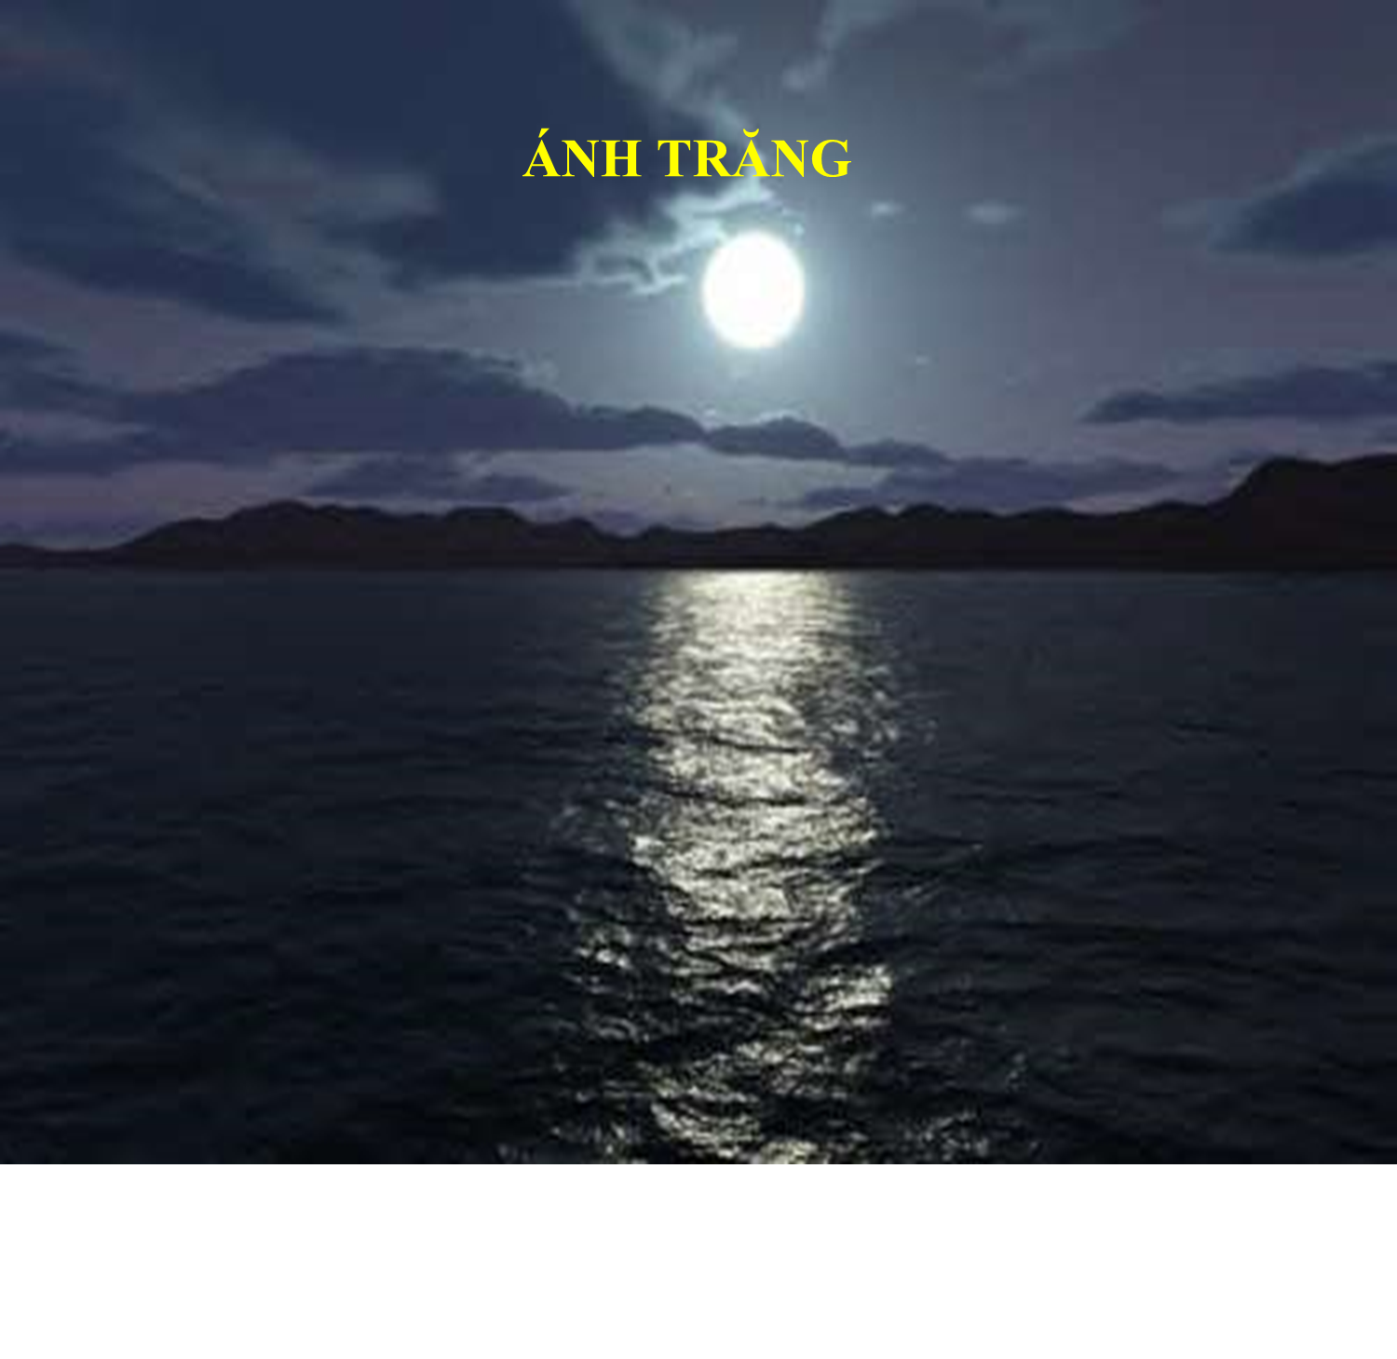

Phần 1
2 khổ đầu
Cảm nghĩ về vầng trăng quá khứ.
BỐ CỤC
Phần 2
2 khổ giữa:
Cảm nghĩ về vầng trăng hiện tại.
Phần 3
2 khổ cuối:
Suy tư của tác giả

Slide 9
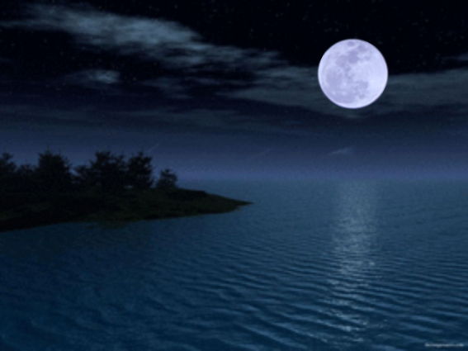
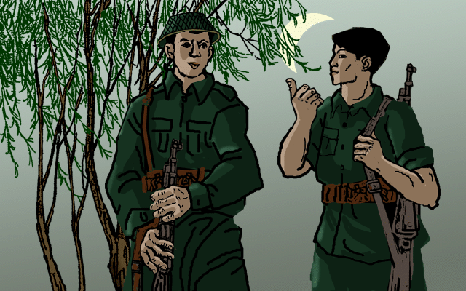
1-VẦNG TRĂNG TRONG HOÀI NIỆM VÀ NỖI NHỚ
Hồi nhỏ sống với đồng với sông rồi với bể
hồi chiến tranh ở rừng vầng trăng thành tri kỉ
Trần trụi với thiên nhiên hồn nhiên như cây cỏ ngỡ không bao giờ quên cái vầng trăng tình nghĩa

Slide 10
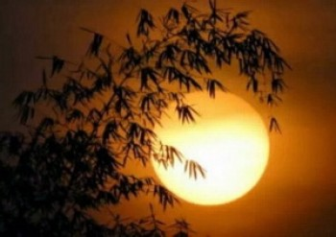
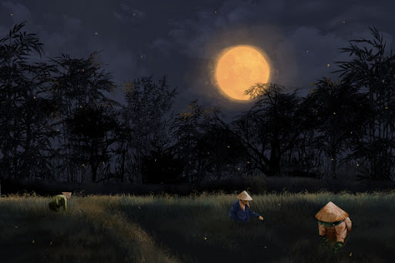
Hồi nhỏ sống với đồng
với sông rồi với bể
hồi chiến tranh ở rừng
vầng trăng thành tri kỉ
- Không gian bao la: đồng, sông, bể.
- Từ "với" được điệp lại 3 lần nhằm diễn tả 1 tuổi thơ đi nhiều, được hạnh phúc, cảm nhận những vẻ đẹp kì thú của thiên nhiên từng được ngắm trăng trên đồng quê, ngắm trăng trên dòng sông, trên bãi biển.
Đó là kỉ niệm đẹp con người sống gắn bó với thiên nhiên, quê hương yêu dấu

Slide 11
Trần trụi với thiên nhiên
hồn nhiên như cây cỏ
ngỡ không bao giờ quên
cái vầng trăng tình nghĩa
Thời chiến tranh (người lính)
Là người tri kỉ, thân, hiểu mình
Trăng với người thân thiết với nhau, hiểu nhau như đôi bạn không thể thiếu nhau được. Trăng chia ngọt xẻ bùi, trăng đồng cam cộng khổ

Slide 12
- Vì khi đó, cuộc sống giản dị, chân thật, hòa hợp với thiên nhiên.
Trăng và người là tri kỉ
- Trăng khi đó là trò chơi của tuổi thơ cùng với ước mơ trong sáng.
- Trăng khi đó là ánh sáng trong đêm tối chiến tranh, là niềm vui bầu bạn của người lính trong gian lao thử thách, gian khổ thiếu thốn.

Slide 13
Hoàn cảnh | Nguyên nhân | Thái độ | Nghệ thuật
+ Khi về thành phố: quen ánh điện cửa gương
-> cuộc sống hiện đại, đầy đủ tiện nghi, con người không cần đến trăng.
+ Khi chiến tranh kết thúc, sự khó khăn gian khổ của chiến tranh đã lùi xa cuộc sống trở lại bình yên.
Cuộc sống phồn hoa đầy đủ tiện nghi: con người không cần đến ánh trăng, không cần một người bạn như trăng
+ Như người dưng qua đường" -> vầng trăng - như người dưng qua đường
+ Giọng thơ như thầm thì, trò truyện, giãi bày tâm sự
+ Hoán dụ: ánh điện, cửa gương: cuộc sống tiện nghi, đủ đầy
+ Trăng được nhân hoá lặng lẽ đi qua đường, được so sánh như người dung -> diễn tả thái độ thờ ơ, lạnh nhạt, xa lạ, không quen biết, không quan tâm của con người đối với trăng.

Slide 14
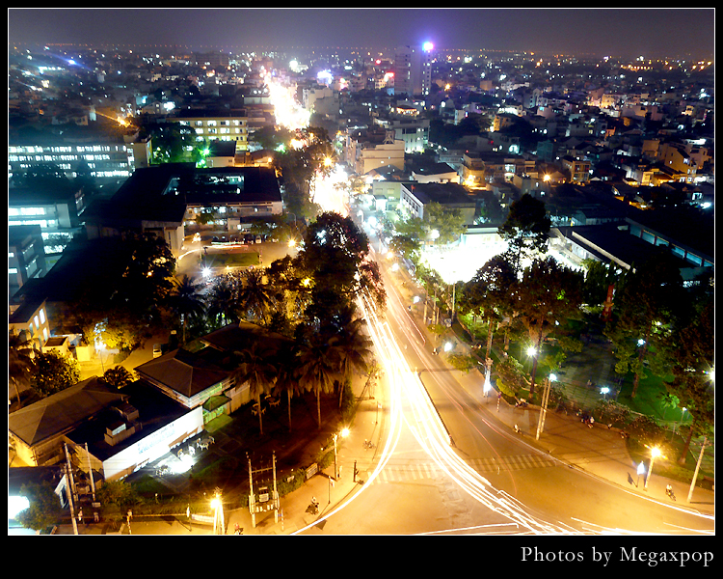
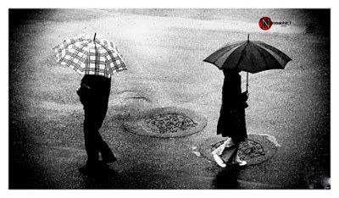

Slide 15

? Theo em trăng không quen biết người hay người xa lạ với trăng? Qua đây tác giả muốn phản ánh quy luật nào của cuộc sống con người?
Trăng vẫn là trăng cũ, nhưng người không còn là người xưa. Người xa lạ với trăng-> Cả 2 tự thấy xa lạ với nhau
Khi người ta thay đổi hoàn cảnh có thể dễ dàng lãng quên quá khứ, nhất là quá khứ nhọc nhằn, gian khổ. Trước vinh hoa phú quý, người ta dễ có thể phản bội lại chính mình, thay đổi tình cảm với nghĩa tình đã qua

Slide 16
Thình lình
om
vội
đột ngột vầng trăng tròn
đèn điện tắt
phòng buyn-đinh tối
bật tung cửa sổ
Vầng trăng vẫn tròn, đẹp như xưa
Tình huống
+ Sử dụng động từ: tắt, vội, bật tung-> Liên tiếp...
+ Từ láy: Thình lình, đột ngột-> Gợi tả tình huống bất ngờ xảy ra
+ Đảo trật tự cú pháp; giọng thơ đột ngột cất cao
Cuộc gặp gỡ bất ngờ con người nhận ra sự vô tình của mình.

Slide 17
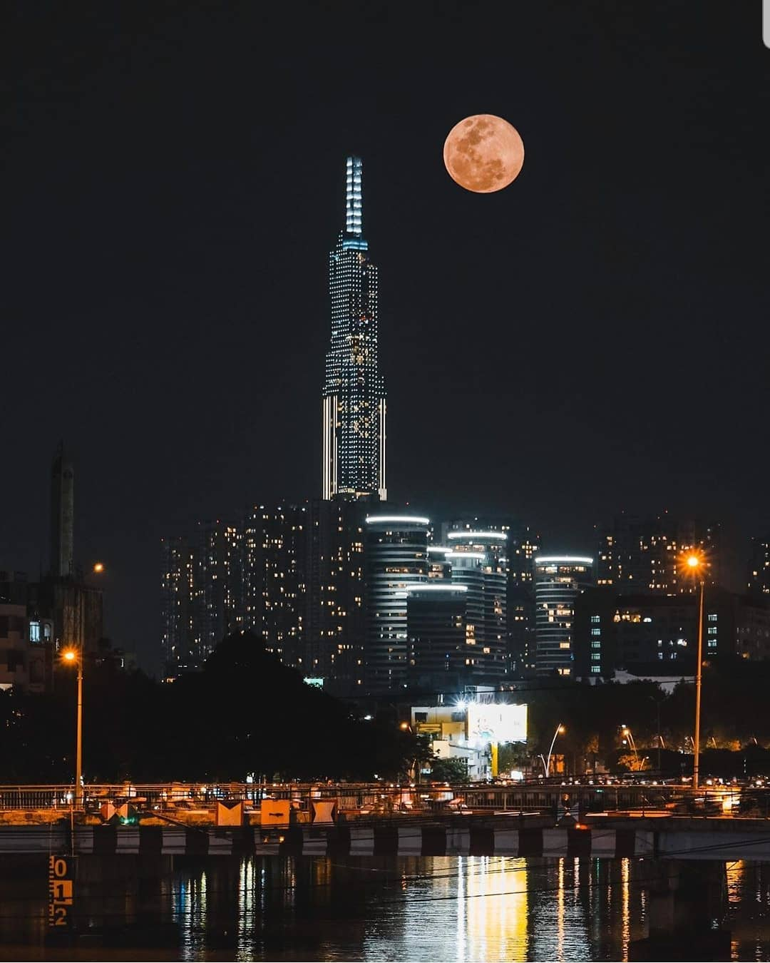
SUY NGHẪM CỦA TÁC GIẢ
Ngửa mặt lên nhìn mặt
có cái gì rưng rưng
như là đồng là bể
như là sông là rừng
Trăng cứ tròn vành vạnh
kể chi người vô tình
ánh trăng im phăng phắc
đủ cho ta giật mình.

Slide 18
? Em hãy tìm những từ ngữ miêu tả tư thế, tâm trạng, cảm xúc của tác giả khi đột ngột gặp lại vầng trăng ?
? Vì sao tác giả viết “ Ngửa mặt lên nhìn mặt” mà không viết “ ngửa mặt lên nhìn trăng”?
+ Tư thế: Ngửa mặt lên nhìn mặt -> Tư thế tập trung chú ý, mặt nhìn mặt trực tiếp, đối diện nhau
+ Cảm xúc dâng trào: Có cái gì rưng rưng... -> Những từ không cụ thể gợi tả tâm trạng
+ Nếu viết “ Ngửa mặt lên nhìn mặt” thì rất đỗi bình thường. Mặt thứ 2 hiểu là mặt trăng - người bạn tri kỉ, tình nghĩa mà bấy lâu nay con người vô tình. Nay đối diện với sự thuỷ chung tình nghĩa của vầng trăng đã làm lay động lòng người vô tình. Con người bỗng nhận thấy 2 ta tuy 2 là 1 tuy 1 mà là 2.

Slide 19

* Câu 1: Hình ảnh vầng trăng" tròn vành vạnh” ở đây mang nhiều tầng ý nghĩa, em hãy chỉ ra điều ấy?
* Câu 2: ”ánh trăng im phăng phắc ” gợi suy nghĩ ntn?
* Câu 3: Vầng trăng ấy khiến con người (ta) phải “giật mình”, em hiểu khoảnh khắc “giật mình” ấy là gì?

Slide 20
Câu 1:
- Nghĩa thực: Hình dáng vầng trăng tròn vành vạnh - thiên nhiên đẹp đẽ trong trẻo.
Trăng không tính đến lối lầm của ta, trăng bao dung và độ lượng.
Trăng
" tròn vành vạnh”
- Nghĩa tượng trưng: Sự trẻ đẹp của thiên nhiên, quá khứ, tròn đầy, tình nghĩa, bất diệt
Câu 2:
Nghiêm khắc nhắc nhở, không vui, là sự trách móc trong im lặng.
Một cái nhìn nghiêm khắc trong im lặng, trả ta về với chính mình
Im phăng phắc
- Con người hiểu mình một cách rõ nhất, kể cả phần xấu nhất, cài giật mình thức tỉnh lương tâm.

Slide 21
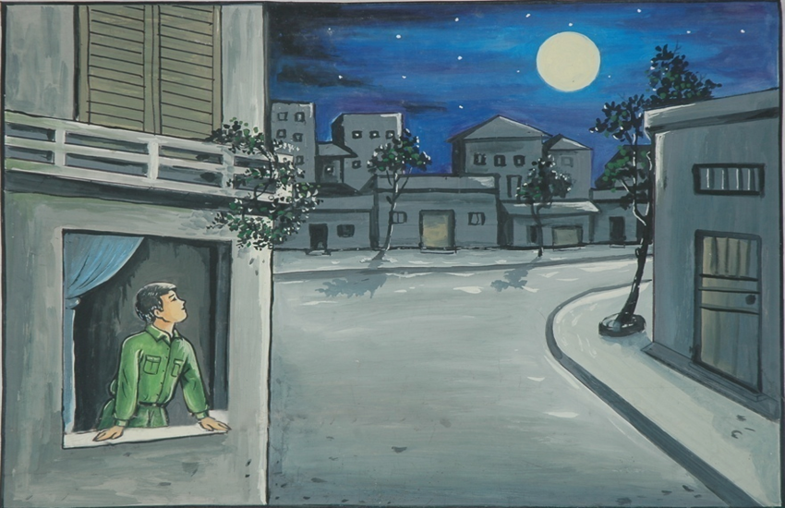
Câu 3:
+ Không phải giật mình theo phản xạ tự nhiên mà cái giật mình của lương tâm
Giật mình
+ Giật mình để nhớ lại, để nối hiện tại với quá khứ đã đi qua
+ Để tự vấn lương tâm, để con người tự hoàn thiện mình.

Slide 22

? Ý nghĩa triết lí của ánh trăng? Vầng trăng?
Con người có thể vô tình, lãng quên quá khứ, nhưng thiên nhiên, nghĩa tình, quá khứ thì tròn đầy, bất diệt, bao dung, độ lượng
=> Hãy biết trân trọng và gìn giữ vẻ đẹp của thiên nhiên và truyền thống tốt đẹp của dân tộc. Con người lãng quên quá khứ là kẻ phản bội lại chính mình.
=> Chúng ta cần sống nhân nghĩa, thủy chung với quá khứ.

Slide 23
TỔNG KẾT
NỘI DUNG
- Con người có thể vô tình lãng quên tất cả nhưng thiên nhiên quá khứ thì luôn tròn đầy bất diệt.
-> Bài học về đạo lí làm người.
* Ý nghĩa: VB khắc họa 1 khía cạnh trong vẻ đẹp của người lính sâu nặng, nghĩa tình, thủy chung sau trước
NGHỆ THUẬT
- Lời thơ giản dị, mộc mạc nhưng mang nhiều ý nghĩa
- Hình ảnh bình dị mang ý nghĩa tượng trưng nhân hoá.
- Thể thơ năm chữ

Slide 24
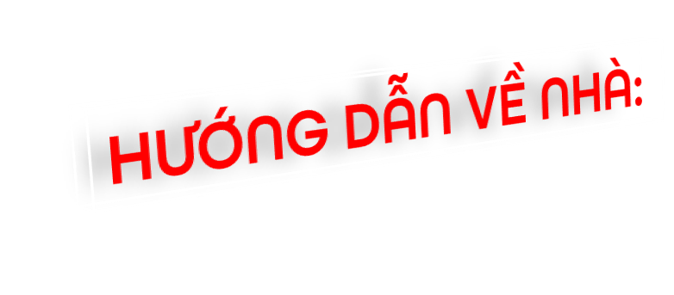
BÀI CŨ:
- Học thuộc lòng bài thơ
- Phân tích những giá trị nội dung và nghệ thuật của tác phẩm
- Hoàn thiện các bài tập
BÀI MỚI:
- Chuẩn bị văn bản: Làng – Kim Lân
+ Những nét chính về tác giả, hoàn cảnh sáng tác truyện ngắn
+ Bố cục văn bản chia ntn?
+ Tóm tắt văn bản
+ Tình huống truyện là gì? Tình huống truyện trong tác phẩm
+ Diễn biến tâm lý của nhân vật ông Hai qua các thời điểm…

Slide 25


